Slide 1

Curso de Procesamiento de Datos
Julio Cesar Ortiz Jiménez
Ingeniero de Datos

Slide 2
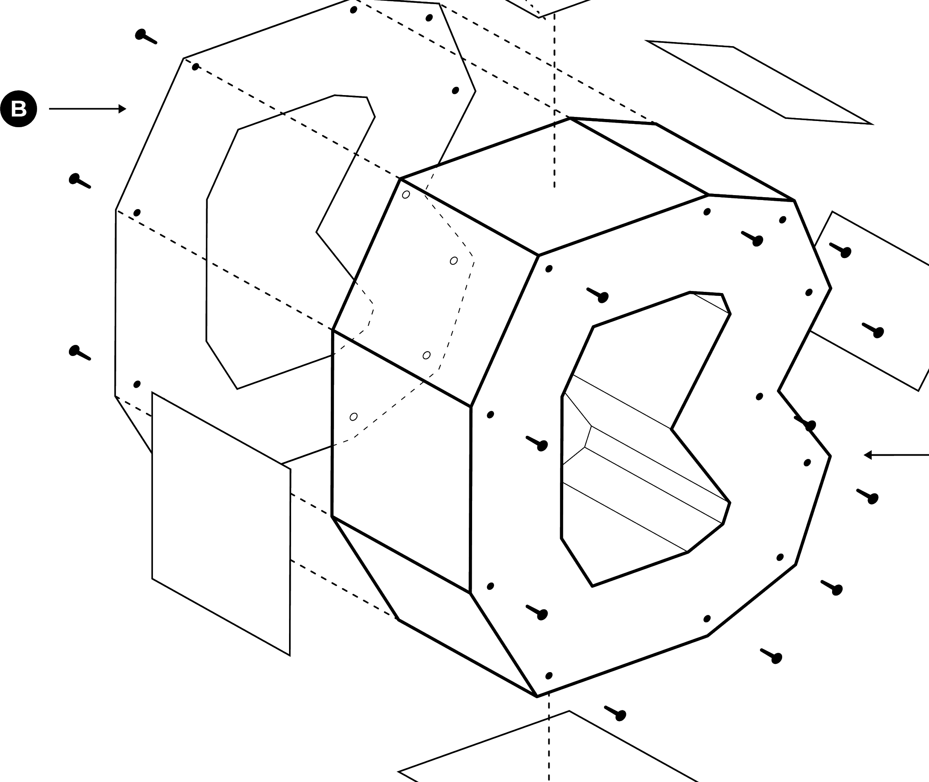
Procesamiento de Datos
TITANIC - noche del 14 al 15 de abril de 1912
Fuente de Datos : https://www.kaggle.com/

Slide 3

1. Exploración de Datos
Sesión 01

Slide 4


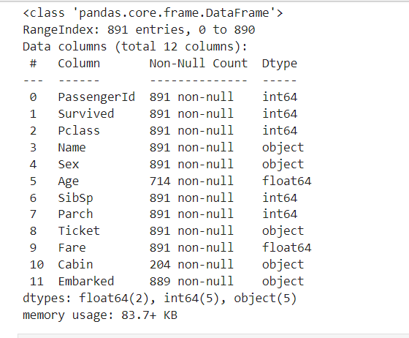

Descripción de Columnas
Descripción de Columnas
12 Columnas y 891 Filas
Se identifica que en el campo AGE faltan Datos por Diligenciar ,al igual que en Cabin y Embarked
Análisis de Datos Nulos

Slide 5
Definición de Variables

Slide 6
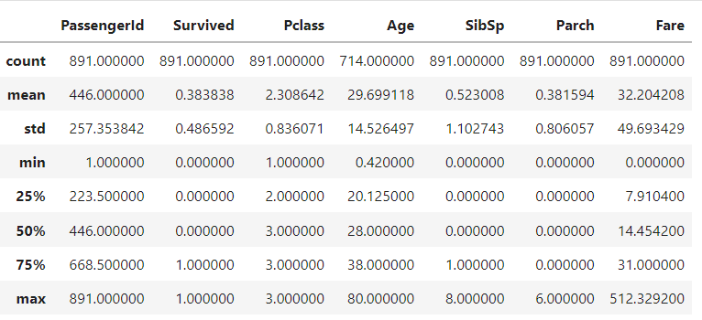
VARIABLES NUMERICAS
Cuenta , Promedio , desviación Estándar , Min , Max y Distribución numérica.

Slide 7
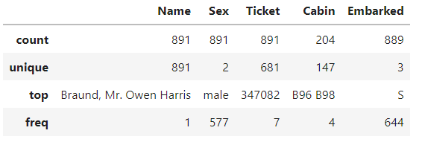
VARIABLES CATEGORICAS
+ Hombres
+ Clase Media (S)

Slide 8


Análisis de Target
Notes:
Separador #1 con ícono (colocar ícono a la altura de la separación de las líneas)

Slide 9
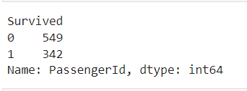
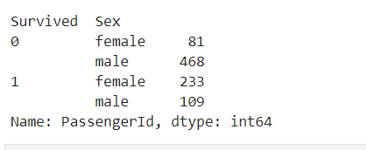
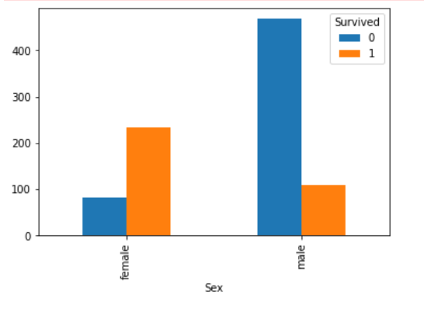
ANALISIS INICIAL
61%
No Sobrevive al Titanic
Datos
Notes:
Mostrar porcentajes de resultados

Slide 10


Procesamiento de Datos
Notes:
Separador #2 con fotografía (colocar imagen a la altura de la separación de las líneas)

Slide 11

Definición de Variables
# pág o tema

Slide 12
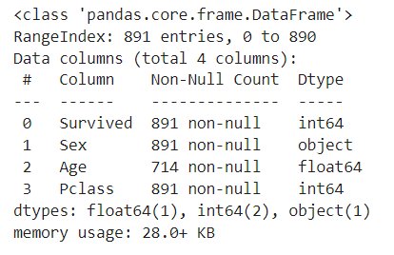
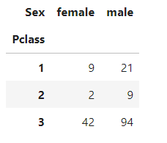
Análisis de Datos Nulos
Se concentra en Sexo Masculino y 3 Clase
# pág o tema

Slide 13

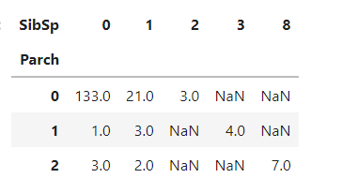
Proceso de Asignación
Promedio de Edad
Personas que viajan Solas con un promedio de edad de 28 años

Slide 14
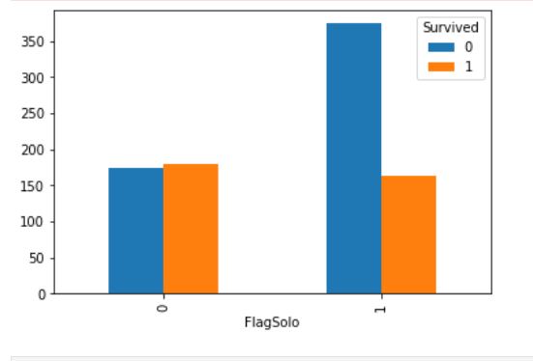
Análisis después de la Creación de la Variable FlagSolo
Dado lo anterior , infiriendo en los datos, las personas que no viajan solas tienden a ser de manera equivalente su supervivencia , pero en cambio aquellas personas que si viajan solas tienen a no sobrevivir.
Colores

